Slide 1
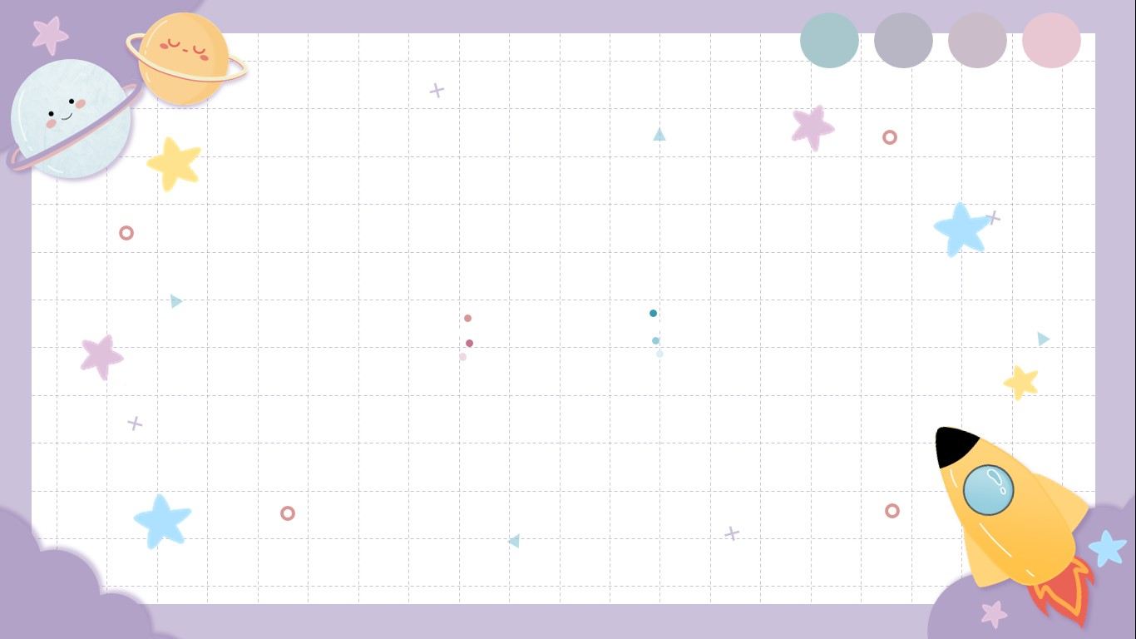

UBND PHƯỜNG LONG BIÊN
TRƯỜNG MẦM NON HOA ANH ĐÀO
LĨNH VỰC PHÁT TRIỂN NHẬN THỨC
Hoạt động Khám phá khoa học
Đề tài: Vai trò của cây xanh đối với đời sống con người
Lứa tuổi: Mẫu giáo Lớn 5 - 6 tuổi

Slide 2
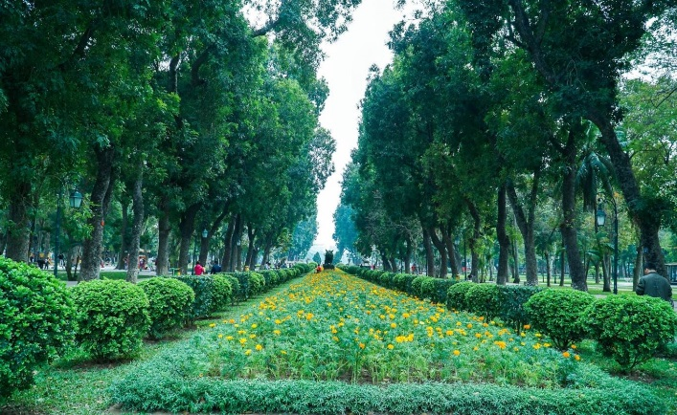
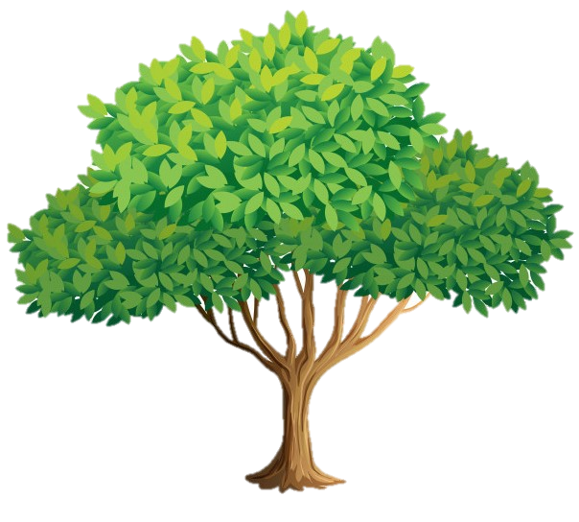
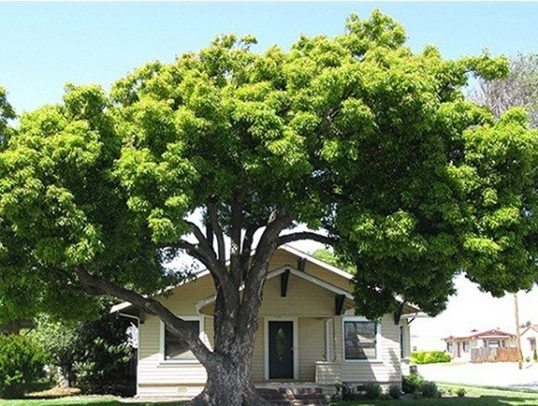
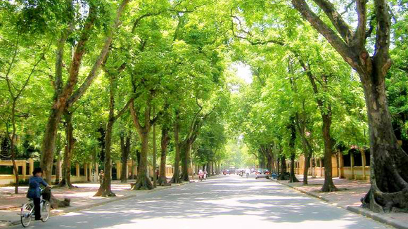
Vai trò của cây xanh với đời sống con người

Slide 3
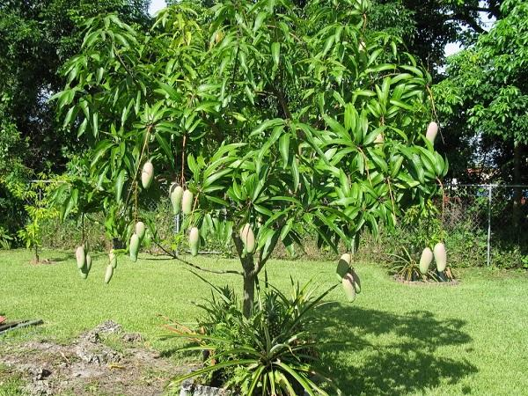
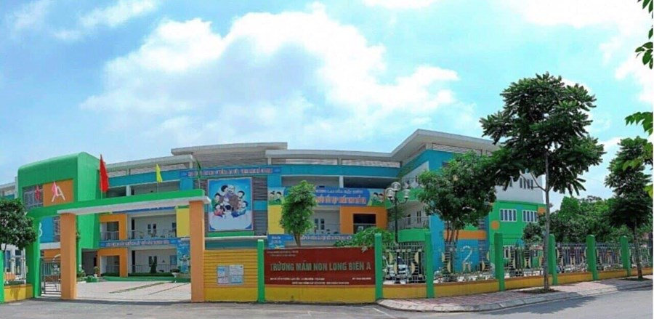
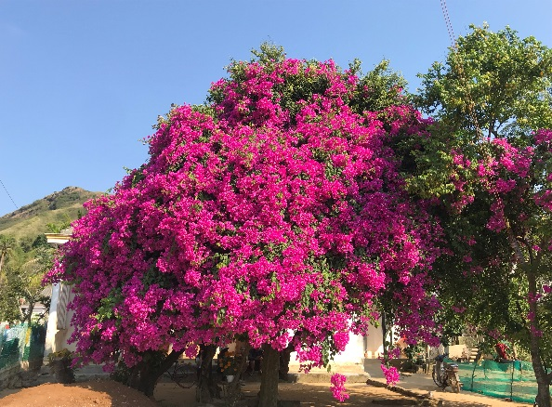
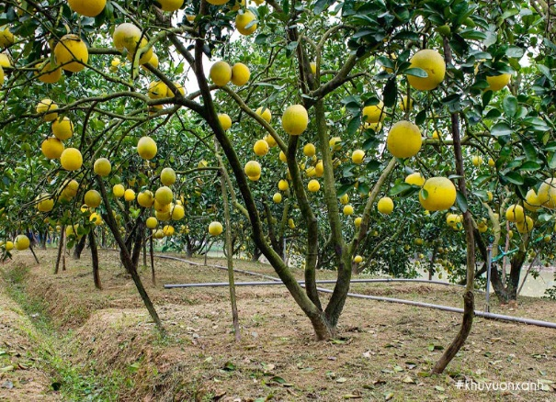
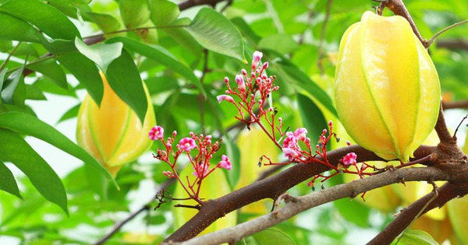
Vai trò của cây xanh với đời sống con người
Cây Xoài
Cây Hoa Giấy
Cây Bưởi
Cây Khế

Slide 4
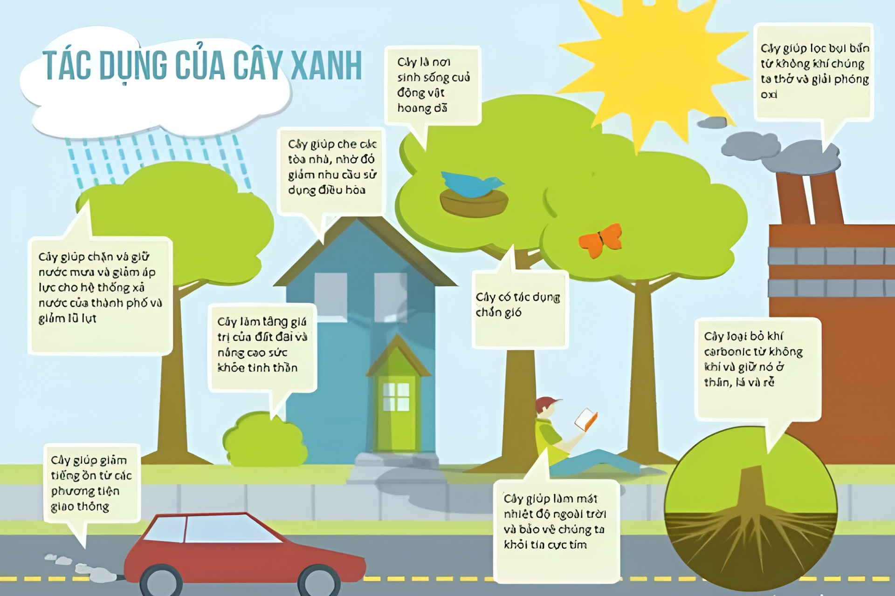

Slide 5
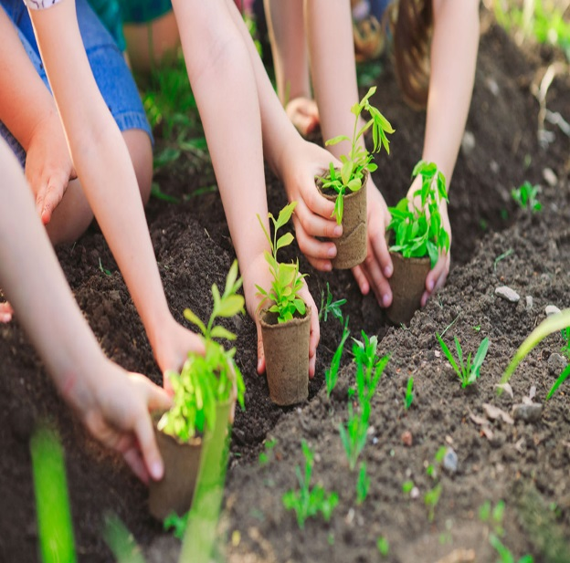
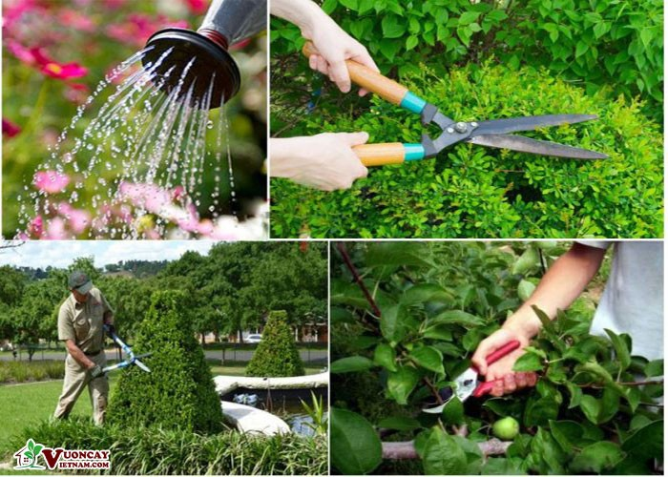
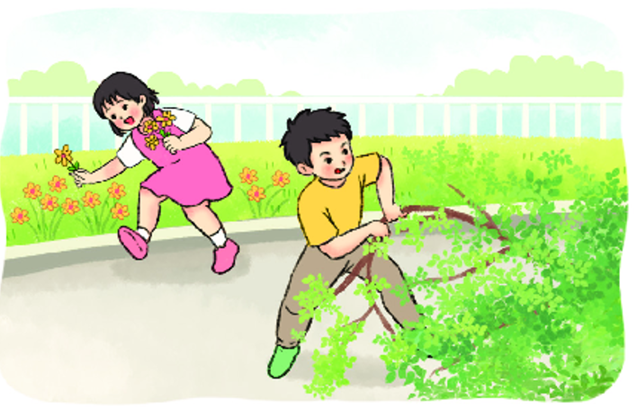



Trồng nhều cây xanh
Tưới nước, bón phân, tỉa cành
Không ngắt cành, hái hoa

Slide 6

TRÒ CHƠI

Slide 7
Kết thúc bài học

Slide 8
